Slide 1
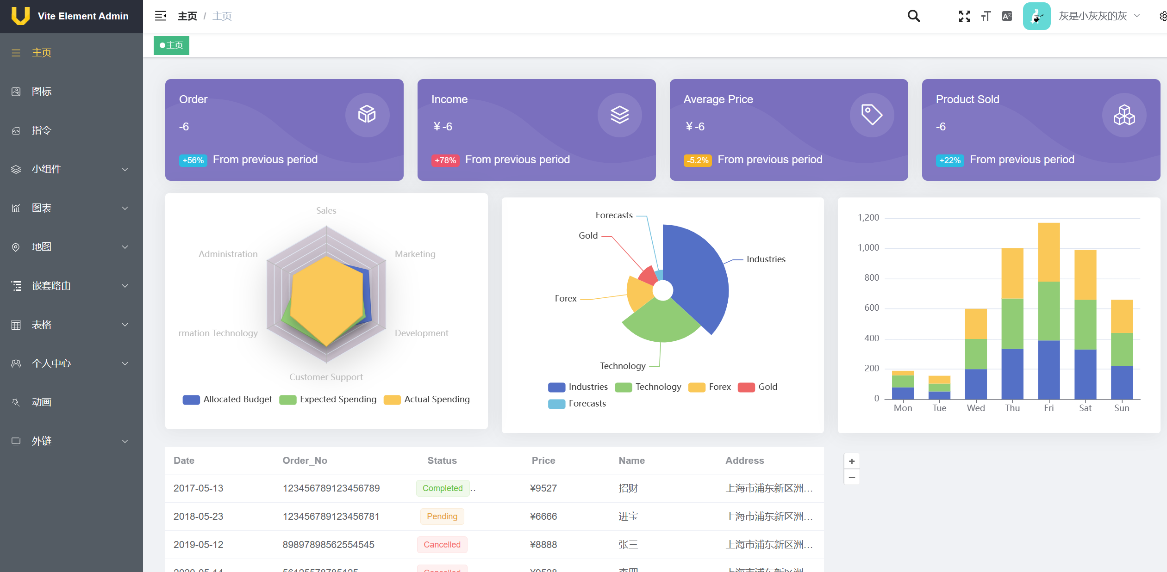
vite element admin的调试启动
看书

Slide 2
遇到的问题：

Slide 3
日后学习计划： 1.继续看书，深入学习js 2.学习nestjs

